Slide 1


Развитие творческих способностей как важнейшее условие развития речевой деятельности учащихся.
Выполнила:
Слепцова Ирина Семеновна,
учитель якутского языка и литературы
МБОУ «Сулгачинская СОШ»
Амгинского улуса
Республики Саха (Якутия)

Slide 2
Одной из важных образовательных задач учителя-словесника является :
формирование у школьника речевых компетенций, «свободное владение основными видами речевой деятельности, активизация речевой деятельности;
освоение и использование специфики языка изящной словесности;
использование функциональных стилей языка в речевой практике;
совершенствование навыков устной и письменной речи, умений и навыков интеллектуальной деятельности в условиях информационного общества.

Slide 3
Развитие творческих способностей - есть один из способов мотивации учащихся в процессе обучения. Творчество – это процесс, присущий деятельности человека. Творчество доступно каждому. Творческие работы являются эффективным методом развития связной речи учащихся.

Slide 4
Цель моей педагогической деятельности:
-создание условий для развития творческих способностей на уроках и во внеурочной деятельности.

Slide 5

Работа над развитием творческих способностей учащихся на уроках родной литературы и во внеурочной деятельности ведется системно.

Slide 6
Каждый ребенок от природы наделен разнообразными творческими способностями, для этого на уроках стараюсь создать условия для их проявления и развития, стимулирую их интерес к самостоятельной творческой деятельности. Основным стимулом к учебе должен стать интерес и любознательность, желание познать самого себя.

Slide 7
Чтобы воспитать творческую личность, способную реализовать самого себя, выработать литературный вкус, сформировать умение работать с художественным текстом и вызвать устойчивый интерес к своему предмету, использую нестандартные формы уроков. Такие, как:
урок - исследование,
-урок - размышление,
-урок - путешествие,
- урок - творчество,
-урок - открытие,
-урок- конкурс,
- урок-суд,
-урок- гостиная,
-интегрированный урок и т.д.

Slide 8
систему преподавания литературы как предмета, формирующего человека, Е.Н.Ильина
Для достижения цели на своих уроках и занятиях, использую различные педагогические технологии:
развивающего обучения
игровые технологии
личностно-ориентированного обучения,
проблемного обучения
критического мышления

Slide 9

игровые технологии
в 5 классе после изучения темы устного народного творчества «Загадки» даю задание -сочинять свои загадки.
в 7-м классе « Пословицы и поговорки». Даются задания творческого характера «Составь рассказ (сценку), используя пословицы», «Закончи пословицу», «Отгадай пословицу по данному слову», «Составь пословицу из рассыпанных слов»
Этот подход к обучению предполагает, прежде всего, формирование у учащихся опыта самостоятельного поиска новых знаний, применения их в новых условиях, формирование опыта творческой деятельности в сочетании с выработкой ценностной ориентации.

Slide 10
Направления работы:
Развитие творческого мышления:
-стихи,
-рассказы, -сказки
Обучение к публикации:выпуск газеты,
-выпуск журнала,
-выпуск альманаха
-
Развитие умения создания презентаций:
-жизнь и творчество писателей
Участие в творческих конкурсах, НПК
Обучение основам журналистики:
-статьи,
-интервью, -репортаж,
-очерк,
-воспоминание
Привитие к научно-исследовательской деятельности:
-доклады,
-рефераты, -сообщения

Slide 11
Основные виды работ развития творческих способностей:
рисую образ… (ассоциативные картины, возникшие при чтении стихов.
записки, письма, поздравления, изложение с продолжением
проба моего пера ( стихи, рассказы, сказки
Сочинения в газетных жанрах
написание сочинений

Slide 12

Применение на уроках выполнения творческих заданий позволяет воспитать интеллектуальной личности, прививают детям любовь к чтению, учат их грамотно говорить, свободно излагать свои мысли, писать и фантазировать на любую тему. Задача учителя в развитии речи учащегося - создать условия, чтобы ученик мог выражать свои мысли самостоятельно.

Slide 13



Для достижения доступности материала на уроках проводятся различные виды письменной деятельности:
-рассуждение;
-мини сочинения;
--письмо автору (герою);
-проектные работы.
Продуктом этой работы становятся мини сборники.

Slide 14
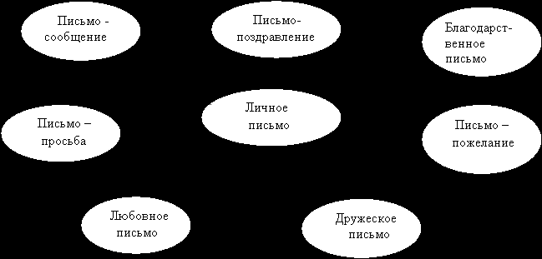
При творческой работе «Личное письмо» можно составить такой кластер.

Slide 15
Развитие творческой способности учащихся достигается не только на уроках. Привитие к творческой работе продолжается и во внеучебной деятельности. Ведутся кружки и элективные курсы :
-«Проба пера»;
«Журналистика»;
Литературный»:
«Волшебное слово».

Slide 16
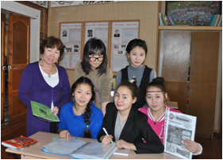

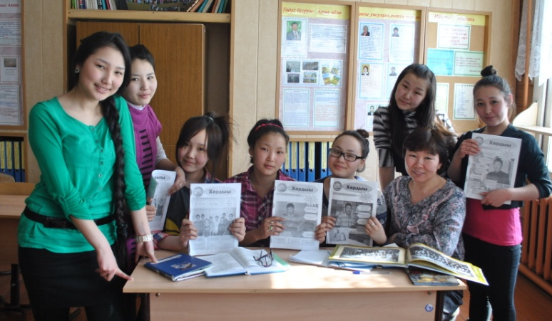
Преподавание этих курсов позволяет более глубоко изучить предмет и даёт дополнительные возможности для развития творческих способностей учащихся.

Slide 17
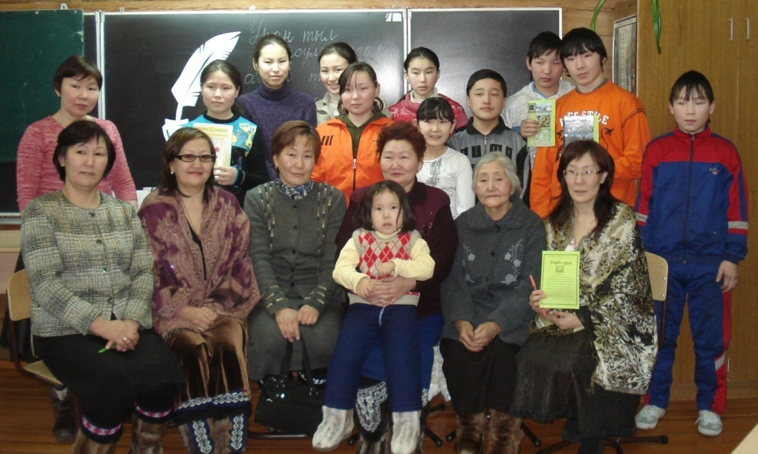
Систему работы по развитию творческих способностей как средства личностно - ориентированного обучения получает свое продолжение во внеклассной работе. Это литературно-музыкальные композиции, посвященные различным датам, именам, праздникам, различные мероприятия в рамках предметной недели. Например, стала традицией вести конкурс ораторов «Аман ес» для учащихся, педагогов и родителей

Slide 18
Урок и внеурочная деятельность – многогранный кристалл, в котором отражается вся система взаимодействия учителя и ученика. Когда стремлюсь развивать творческие способности учащихся, то начинается процесс сотворчества, который открывает новые перспективы и для меня, как педагога.

Slide 19
Результат своей деятельности я вижу в росте интереса к моему предмету, в творческой активности учащихся на уроках и внеклассных занятиях, в умении самостоятельно мыслить, в коммуникативной активности, стабильности результатов обучения.

Slide 20
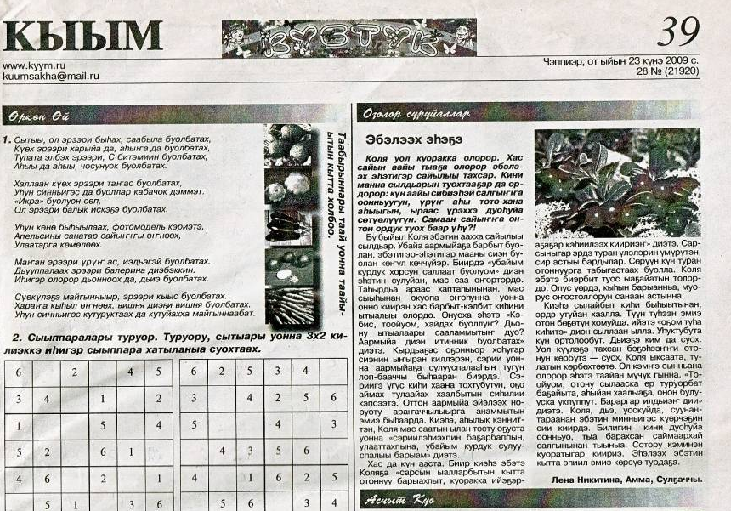
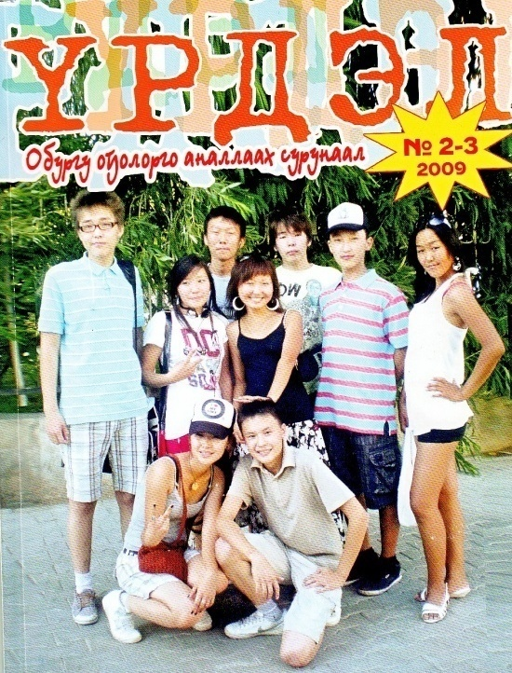

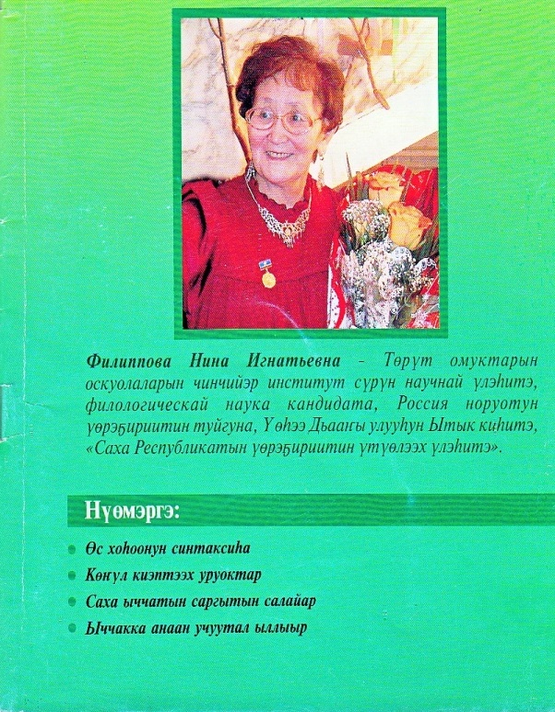

Работы учащихся публикуются на улусных, республиканских СМИ

